Slide 1
第2章 嵌入式Linux开发环境

Slide 2
2.5 嵌入式Linux开发工具

Slide 3
2.5.1 编译工具gcc
Linux下常用的C语言编译器是gcc（GNU Compiler Collection），它是GNU（GNU's Not Unix）项目的代表作品，符合ANSI C标准。gcc功能强大，结构灵活，能够编译用C、C++、Object C和JAVA等多种语言编写的程序。

Slide 4
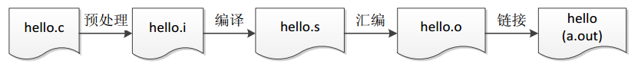
Linux程序员可以使用gcc控制整个编译过程，gcc编译过程细分为四个阶段：
  预处理（Pre-Processing）
  编译（Compiling）
  汇编（Assembling）
  链接（Linking）

Slide 5
1. gcc语法格式
gcc基本的语法格式是：
gcc [编译选项] [源程序文件名]
  最常用的编译选项是“-o”，用来指定生成的目标文件名称，其格式如下：
gcc -o [目标文件名] [源程序文件名]
  如果不用“-o” 选项，则gcc默认生成的可执行文件名为a.out。

Slide 6
2. 编译过程控制
gcc的编译过程是一系列非常繁杂的工作。首先，gcc要调用预处理程序cpp，展开源文件中的宏，并向其中插入“include”语句所包含的内容；接着，gcc会调用ccl和as将cpp处理后的源代码编译成目标代码；最后，gcc调用链接程序ld，将目标代码链接成一个可执行程序。

Slide 7
程序员可以通过编译选项来控制编译过程，相关的编译选项如下：
  -E：预处理结束后停止编译过程；
  -S：要求编译程序生成源代码的汇编程序输出；
  -c：取消链接步骤，即编译源码并在最后生成目标文件。

Slide 8
3. 警告提示
gcc包含完整的出错检查和警告提示功能，可以帮助程序员进一步完善代码。相关的编译选项如下：
  -Wall：显示所有的警告信息
  -Werror：在发生警告时取消编译操作，将所有的警告当成错误进行处理
  -w：禁止所有的警告提示

Slide 9
4. 函数库依赖
    有关函数库依赖的编译选项如下：
  -I [目录名]：将指定的目录添加到程序头文件搜索目录列表中。
  -L [目录名]：向gcc的库文件搜索路径中添加新的目录。
  -l [库名]：提示链接程序在创建最终可执行文件时包含指定的库。

Slide 10
5. 代码优化
代码优化指的是编译器通过分析源代码，找出其中尚未达到最优的部分，然后对其进行等价变换，以此来改善程序的执行性能，使程序的运行时间更短、占用空间更小。
gcc通过编译选项-O[n]来控制优化代码的生成，其中n代表优化级别，是一个整数，其取值范围是0、1、2、3，-O等价于-O1。数字越大优化的级别也越高。

Slide 11
6. 调试选项
默认情况下，gcc在编译时不会将调试符号插入到生成的二进制代码中。
如果需要在编译时生成调试符号信息，可以使用gcc的-g[n]选项，n可以取值1、2或3，来指定在代码中加入调试信息的多少。默认的级别是2（-g2）。

Slide 12
7. gcc识别的文件类型
gcc是通过文件扩展名来区别输入文件的类别，程序员应当熟悉这些文件扩展名。
文件扩展名 | 文件类型
.c | C语言源代码文件
.C、.cc或.cxx | C++源代码文件
.h | 头文件
.a | 由目标文件构成的库文件
.i | 已预处理过的C源代码文件
.ii | 已预处理过的C++源代码文件
.o | 编译后的目标文件
.S或.s | 经过预编译的汇编语言源代码文件

Slide 13
2.5.2 工程管理Makefile
在采用模块化编程思想进行软件开发时，一个工程要包含许多源文件，若只用gcc来完成编译工作，将耗费很多时间，这时就需要用到make工具。
make是一款Linux下的程序自动维护工具，配合Makefile的使用，就能够根据程序中模块的修改情况，自动判断应该对哪些模块重新编译，从而保证软件是由最新的模块构成。

Slide 14
1. make的命令选项和参数
make工具要依赖于Makefile文件来决定如何构建软件，虽然make可以在Makefile中进行配置，除此之外我们还可以利用make程序的命令选项对它进行即时配置。
make的命令格式：
make [-f makefile文件名] [选项] [宏定义] [目标]

Slide 15
make的命令选项如下。
（1）–k
  使用该选项，即使make遇到错误也会继续向下执行；如果没有该选项，在遇到第一个错误时make就会停止运行，后面的错误信息也无法看到了。可以利用这个选项来查出所有有编译问题的源文件。
（2）–n
  该选项使make程序进入非执行模式，也就是说将原来应该执行的命令输出，而不是执行。利用此选项可以检查Makefile文件中的命令。

Slide 16
（3）–f
  指定作为Makefile的文件的名称。 如果不用该选项，那么make程序首先在当前目录查找名为Makefile或makefile的文件。
make的“目标”选项是指最后生成的文件名称，一般是一个可执行文件。

Slide 17
2. Makefile中的规则
Makefile文件由依赖关系和规则两部分内容组成。
依赖关系由一个目标和一组该目标所依赖的源文件组成。
目标就是将要创建或更新的文件，通常是最终生成的可执行文件。
规则用来说明怎样使用所依赖的文件来建立目标文件，或者说使用哪些命令来根据依赖模块产生目标。

Slide 18
Makefile以行为基本单位，来描述目标、依赖模块及规则（即命令）三者之间的关系。行格式为：
目标：[依赖模块][;命令]
习惯上写成多行形式，如下：
  目标：[依赖模块]
  命令
  命令
需要注意，如果写成多行，后续的命令必须以tab字符开始，不是空格键。

Slide 19
3. Makefile中的宏 (变量)
在Makefile中可以使用类似于Shell变量的标识符，这些标识符在Makefile中称为“宏”或”变量”，利用宏可以代表某些多处使用而又可能发生变化的内容，可以节省重复修改的工作。
Make的宏分为两类，用户自定义的宏和内部宏。用户定义的宏必须在Makefile或命令行中明确定义，内部宏由系统定义。

Slide 20
（1）用户自定义的宏
在makefile中定义宏的基本语法是：
  宏标识符=值列表
  使用：以“$(宏名)”的方式来使用这个宏
  = 是最基本的赋值
  := 是覆盖之前的值
  ?= 是如果没有被赋值过就赋予等号后面的值
  +=是添加等号后面的
  export <variable ...> #传递变量到下级Makefile中

Slide 21
（2）内部宏
常用的内部宏有：
  $?：比目标的修改时间更晚的那些依赖模块表；
  $@：当前目标的全路径名，可用于用户定义目标名相关行中；
  $<：比给定的目标文件时间标记更新的依赖文件名；
  $*：去掉后缀的当前目标名。
  若当前目标是main.o，则$*表示main；
  $^：代表所有的依赖文件。

Slide 22
4.显示命令
通常，make会把其要执行的命令行在命令执行前输出到屏幕上。当我们用“@”字符在命令行前，那么，这个命令将不被make显示出来，最具代表性的例子是，我们用这个功能来向屏幕显示一些信息。如：
@echo 正在编译XXX模块......

Slide 23
5.引用其它的Makefile
在Makefile使用include关键字可以把别的Makefile包含进来，这很像C语言的#include，被包含的文件会原模原样的放在当前文件的包含位置。include的语法是：
include <filename>
-include、 sinclude #包含文件，忽略文件不存在的错误

Slide 24
6.条件表达式
语法为：
ifeq (<arg1>, <arg2> )
<text-if-true>
else
<text-if-false>
endif

Slide 25
7.if函数
if函数很像GNU的make所支持的条件语句ifeq，if函数的语法是：
$(if <condition>,<then-part> )
或是
$(if <condition>,<then-part>,<else-part> )

Slide 26
8.替换引用
格式为
$(VAR:A=B)
意思是，替换变量“VAR”中所有“A”字符结尾的字为“B”结尾的字。

Slide 27
2.5.3 调试工具gdb
gdb（GNU Project debugger）是GNU开源组织发布的一个强大的调试程序工具。和gcc一样，gdb也是基于命令行的。
一般来说，gdb主要完成下面四个方面的功能：
  启动被调试程序；
  可以让被调试程序在指定位置的断点处停止；
  当被调试程序停止时，可以检查程序状态，如变量值、堆栈等；
  可以动态的改变被调试程序的执行环境。

Slide 28
1. 启动gdb
命令格式：
gdb [被调试程序名] 或 gdb

Slide 29
命令及命令格式 | 操作含义
file 被调试程序名 | 加载被调试的可执行程序文件
list [n] | 显示第n行的前后源代码
break 行 | 设置断点，在源程序第几行处
break [函数名] | 设置断点，在函数入口处
info break | 查看断点信息
delete [断点号] | 删除指定的断点，如不指定断点号，则删除所有的断点
run | 运行程序
next | 单条语句执行
step | 单条语句执行（进入子函数）
continue | 继续运行程序
watch 变量名 | 对指定变量进行监控
print 变量名 | 打印变量值
backtrace | 查看函数堆栈信息
frame [n] | 查看某一层的栈信息
finish | 运行程序，直到当前函数完成返回
kill | 停止当前被调试程序
quit | 退出gdb

Slide 30
2.5.4 交叉编译工具链
交叉编译工具链可以在一个平台上生成另一个平台上的可执行代码，比如在计算机上利用交叉编译工具链可以生成能够运行在嵌入式Linux平台的可执行程序。
Linux下的交叉编译工具链主要包括以下几部分：
  针对目标系统的编译器gcc；
  针对目标系统的二进制工具包Binutils，包括连接器、汇编器等目标程序处理的工具；
  目标系统的标准C库Glibc，glibc是应用程序编程的函数库软件包，可以编译生成静态库和共享库。

Slide 31
交叉编译工具链通常可以通过三种方法进行构建。
1. 从头编译
分别编译并安装交叉编译工具链所需的各种库和源代码，最后生成交叉编译工具链。这种方式最难，因为在编译过程中，有许多依赖关系和配置选项，版本之间的匹配关系，往往会出现许多编译错误。

Slide 32
2. 脚本编译
通过crosstool脚本工具来一次性生成交叉编译工具链，相对简单。
3. 从网上下载
如果只是想使用交叉编译工具链，可以从网站下载，下载后直接解压使用。
Ubuntu下载安装示例：
sudo apt-get install gcc-arm-linux-gnueabi

Slide 33
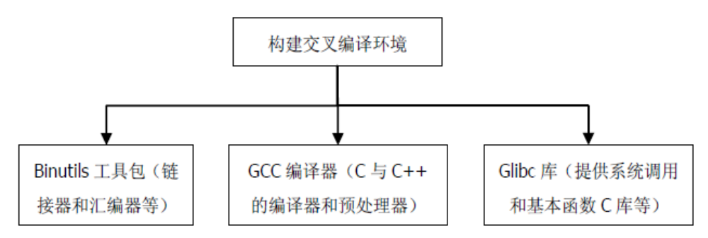

Slide 34
2.6 嵌入式Linux开发环境搭建

Slide 35
2.6.1 安装Linux操作系统
虚拟机软件选择VMware Workstation Pro 16.0或以上（以下简称VMware），安装好之后开始安装Linux，建立Linux的虚拟机镜像。
【参见第二章中的Linux操作系统安装】

Slide 36
2.6.2 超级终端minicom
minicom是一个串口通信工具，就像Windows下的超级终端，可用来与串口设备通信。在嵌入式开发中，通常采用minicom来连接目标板，在目标板上执行命令。
1. 安装minicom
Fedora下：
[root@localhost ~]# rpm -ivh lrzsz-0.12.20-27.fc12.i686.rpm
Ubuntu下：
zxf@zxfvm:~$ sudo apt-get install minicom

Slide 37
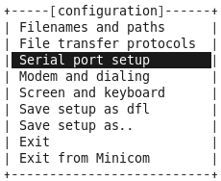
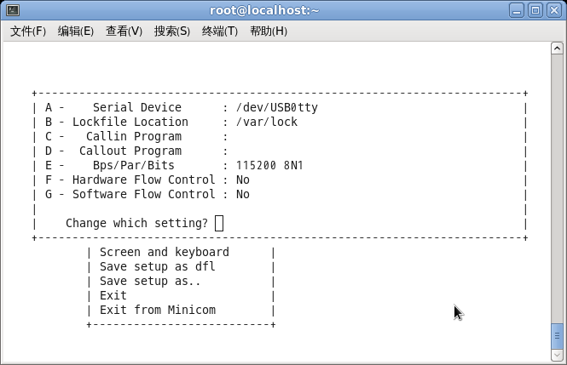
2. minicom配置
  minicom -s

Slide 38
2.6.3 网络文件系统NFS
NFS（ Network File System，网络文件系统）是由Sun公司于1984年开发出来的，其功能是可以让不同类型的类UNIX操作系统之间，通过网络进行文件共享。
在嵌入式Linux开发中，需要宿主机与目标开发板之间建立文件共享，所以需要配置宿主机的NFS服务。
1、NFS安装
Ubuntu：
sudo apt-get install nfs-kernel-server

Slide 39
2、NFS配置
NFS挂载目录及权限由/etc/exports文件定义，exports以行为单位，每一行表示一个共享文件夹配置，格式如下：
[共享目录] [客户端1（访问权限选项,用户映射选项,其他选项）]

Slide 40
（1）共享目录是指系统中需要共享给客户机使用的目录。
（2）客户端是指网络中可以访问共享目录的计算机。
客户端常用的指定方式：
•指定IP地址的主机：192.168.0.200
•指定子网中的所有主机：192.168.0.*
•指定域名的主机：cstd.imut.edu.cn
•指定域中的所有主机：*.imut.edu.cn
•所有主机：*

Slide 41
（3）访问权限选项
•设置输出目录只读：ro
•设置输出目录读写：rw
（4）用户映射选项
•all_squash：将远程访问的所有普通用户及所属组都映射为匿名用户或用户组。
•no_all_squash：与all_squash相反（默认设置）。
•root_squash：将root用户及所属组都映射为匿名用户或用户组（默认设置）。
•no_root_squash：与rootsquash相反。

Slide 42
（5）其它选项
•sync：将数据同步写入内存缓冲区与磁盘中。
•subtree：检查其父目录的权限(默认设置)。
•no_subtree：不检查其父目录的权限，可以提高效率。
• insecure 允许从这台机器过来的非授权访问
• hide在共享目录中不共享子目录
• nohide共享NFS目录的子目录

Slide 43
3、NFS启动及停止命令
启动NFS：
[root@localhost ~]# sudo /etc/init.d/nfs-kernel-server start
停止NFS：
[root@localhost ~]# sudo /etc/init.d/nfs-kernel-server stop
重启NFS：
[root@localhost ~]# sudo /etc/init.d/nfs-kernel-server restart

Slide 44
4、挂载NFS—mount
mount -t nfs -o nolock 192.168.12.157:/UP-Magic210 /mnt/nfs
-t 文件系统类型
-o 挂载选项
5、卸载NFS—umount
umount /mnt/nfs

Slide 45
2.6.4 简单文件传输TFTP
TFTP（Trivial File Transfer Protocol，简单文件传输协议）是TCP/IP协议族中的一个用来在客户机与服务器之间进行简单文件传输的协议，它其于UDP协议而实现，端口号为69。
TFTP服务在嵌入式开发中主要用来将交叉编译好的程序下载到开发板上。

Slide 46
1. 安装TFTP服务
Ubuntu：
sudo apt-get install tftp-hpa tftpd-hpa

Slide 47
2. 配置TFTP服务器
修改tftp配置文件（主要是修改tftp的发布目录，自己定义）：
sudo vi /etc/default/tftpd-hpa
创建tftp的发布目录：
sudo mkdir ~/tftpboot
修改tftp的发布目录权限：
sudo chmod 777 tftpboot
重启tftp服务器来让其生效：
sudo /etc/init.d/tftpd-hpa restart

Slide 48
# /etc/default/tftpd-hpa
TFTP_USERNAME="tftp"
TFTP_DIRECTORY="/srv/tftp“ # tftp的发布目录
TFTP_ADDRESS=":69"
TFTP_OPTIONS=“—secure -c“ #-c表示可以创建文件

Slide 49
3. 测试tftp服务
下载：
tftp 192.168.254.142 -c get ok.txt
上传：
tftp 192.168.254.142 -c put ok.txt

Slide 50
2.6.5 安装交叉编译工具
Ubuntu：
sudo apt-get install qemu
sudo apt-get install gcc-arm-linux-gnueabi
sudo apt install gcc
sudo apt install make
如何测试安装是否正确？

